Slide 1


Slide 2



Estadistica y probabilidad
Capítulo 1. Probabilidad elemental – Parte I

Slide 3
Definición axiomática de Probabilidad
Sea Ω un espacio muestral asociado a un experimento aleatorio y Sea A un evento, denotamos por P(A) a la probabilidad de ocurrencia del evento A que cumpla los axiomas siguientes:
i) P(A) ≥ 0
ii) P(A₁ ∪ A₂ ∪ A₃ ...) = p(A₁) + p(A₂) + p(A₃) + ...
si A_{i} ∩ A_{j}= ∅ ∀i ≠ j (sucesos mutuamente excluyentes)
iii) P(Ω) = 1
El par (Ω, P) se le denomina espacio de probabilidad.

Slide 4

Propiedades de Probabilidad

Slide 5
Probabilidad Condicional
Consideremos la ocurrencia de dos eventos A y B del espacio muestral Ω de un experimento aleatorio :
Si la ocurrencia del evento B afecta posteriormente la ocurrencia del evento A, decimos que A y B están condicionados y notamos por A|B al evento “A ocurre si B ya ocurrió”:
Si la ocurrencia del evento A afecta posteriormente la ocurrencia del evento B, decimos que A y B están condicionados y notamos por B|A al evento “B ocurre si A ya ocurrió”:
Probabilidad condicional de “A dado B”
Ω
A
“tamaño” de uno respecto al otro
B

Slide 6
Probabilidad Condicional
Consideremos la ocurrencia de dos eventos A y B del espacio muestral Ω de un experimento aleatorio :
Si la ocurrencia del evento B afecta posteriormente la ocurrencia del evento A, decimos que A y B están condicionados y notamos por A|B al evento “A ocurre si B ya ocurrió”:
Si la ocurrencia del evento A afecta posteriormente la ocurrencia del evento B, decimos que A y B están condicionados y notamos por B|A al evento “B ocurre si A ya ocurrió”:
Probabilidad condicional de “B dado A”
Ω
A
“tamaño” de uno respecto al otro
B

Slide 7
Regla de la multiplicación
De las dos expresiones:
y
Se obtiene que la probabilidad de ambos eventos ocurran simultáneamente es la probabilidad de ocurrencia de uno de ellos, por la probabilidad condicional

Slide 8
Regla de la multiplicación
Supongamos que la ocurrencia de A no afecta la ocurrencia de B y viceversa, entonces:
y
Entonces la probabilidad de ambos eventos ocurran simultáneamente es
Cuando esto ocurre ambos eventos se llaman independientes

Slide 9
Ejemplo - 2
Ejemplo 2
Una caja contiene 8 bolas rojas, 3 blancas y 9 azules. Si se extraen 3 bolas aleatoriamente sin reemplazamiento, determinar la probabilidad de que:
las tres bolas sean rojas.
las tres bolas sean blancas.
dos sean rojas y una blanca.
al menos 1 sea blanca.
se extraiga una de cada color.
las bolas sean extraídas en el orden rojo, blanco, azul.
Sean los eventos
R = {la bola extraída es roja}
8
3
B = {la bola extraída es blanca}
9
A = {la bola extraída es azul}
N=20 bolas

Slide 10


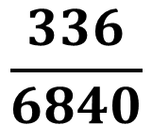

Ejemplo - 2
Si se extraen 3 bolas aleatoriamente sin reemplazamiento, determinar la probabilidad de que: (a) las tres bolas sean rojas.
P(R₁R₂R₃)
=
P(R₁)
P(R₂|R₁)
*
*
P(R₃|R₁R₂)
$$\frac{8}{20}$$
$$\frac{7}{19}$$
$$\frac{6}{18}$$
$$\frac{336}{6840}$$
=
=
*
*
Sean los eventos
R = {la bola extraída es roja}
8
3
B = {la bola extraída es blanca}
9
A = {la bola extraída es azul}
N=20 bolas

Slide 11


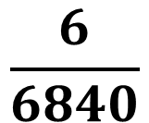

Ejemplo - 2
Si se extraen 3 bolas aleatoriamente sin reemplazamiento, determinar la probabilidad de que: (b) las tres bolas sean blancas.
P(B₁B₂B₃)
=
P(B₁)
P(B₂|B₁)
*
*
P(B₃|B₁B₂)
$$\frac{3}{20}$$
$$\frac{2}{19}$$
$$\frac{1}{18}$$
$$\frac{6}{6840}$$
=
=
*
*
Sean los eventos
R = {la bola extraída es roja}
8
3
B = {la bola extraída es blanca}
9
A = {la bola extraída es azul}
N=20 bolas

Slide 12
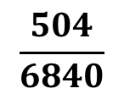
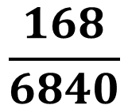

Ejemplo - 2
Si se extraen 3 bolas aleatoriamente sin reemplazamiento, determinar la probabilidad de que: (c) dos sean rojas y una blanca.
P(R₁R₂B₃)
=
P(R₁)
P(R₂|R₁)
*
*
P(B₃|R₁R₂)
$$\frac{8}{20}$$
$$\frac{7}{19}$$
$$\frac{3}{18}$$
$$\frac{168}{6840}$$
=
=
*
*
Sean los eventos
M = {dos sean rojas y una blanca}
={RRB,RBR,BRR}
8
3
P(M) = 3*P(R₁R₂B₃)
=
$$\frac{504}{6840}$$
9

Slide 13


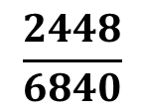
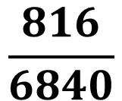
Ejemplo - 2
Si se extraen 3 bolas aleatoriamente sin reemplazamiento, determinar la probabilidad de que: (d) al menos 1 sea blanca.
.
P(B’₁B’₂B₃)
=
P(B’₁)
*
P(B’₂|B’₁)
P(B₃|B’₁B’₂)
*
$$\frac{17}{20}$$
$$\frac{16}{19}$$
$$\frac{3}{18}$$
$$\frac{816}{6840}$$
=
=
*
*
Sean los eventos
N ={al menos 1 sea blanca}
={1 sea blanca, 2 sean blanca, 3 sean blancas}
8
3
P(1 sea blanca)=3*P(B’₁B’₂B₃)
=
$$\frac{2448}{6840}$$
9

Slide 14


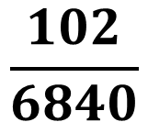

Ejemplo - 2
Si se extraen 3 bolas aleatoriamente sin reemplazamiento, determinar la probabilidad de que: (d) al menos 1 sea blanca.
.
P(B’₁B₂B₃)
=
P(B’₁)
*
P(B₂|B’₁)
P(B₃|B’₁B₂)
*
$$\frac{17}{20}$$
$$\frac{3}{19}$$
$$\frac{2}{18}$$
$$\frac{102}{6840}$$
=
=
*
*
Sean los eventos
N ={al menos 1 sea blanca}
={1 sea blanca, 2 sean blanca, 3 sean blancas}
8
3
P(2 sean blancas)
=P{B’₁B₂B_{3,} B₁B’₂B_{3,} B₁B₂B’_{3}}
=3*P(B’₁B₂B₃)
9
$$\frac{306}{6840}$$
=

Slide 15

Ejemplo - 2
Si se extraen 3 bolas aleatoriamente sin reemplazamiento, determinar la probabilidad de que: (d) al menos 1 sea blanca.
N ={al menos 1 sea blanca}
={1 sea blanca, 2 sean blanca, 3 sean blancas}
$$P\left\{N\right\}=P\left\{\text{1 }\text{sea} \text{blanca}\text{\}+}\text{P}\text{\{2 }\text{sean} \text{blanca}\text{\}+}\text{P}\text{\{3 }\text{sean} \text{blancas}\right\}$$
$=\frac{2448}{6840}$+$\frac{306}{6840}\text{+}\frac{6}{6840}$ $=\frac{2760}{6840}$
8
3
9

Slide 16

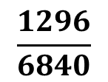
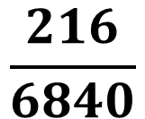
Ejemplo - 2
Si se extraen 3 bolas aleatoriamente sin reemplazamiento, determinar la probabilidad de que: (e) 1 de cada color.
P(R₁A₂B₃)
=
P(R₁)
P(A₂|R₁)
*
*
P(B₃|R₁A₂)
$$\frac{8}{20}$$
$$\frac{9}{19}$$
$$\frac{3}{18}$$
$$\frac{216}{6840}$$
=
=
*
*
Sean los eventos
M = {una de cada color}
={RAB,RBA,ABR, ARB, BAR,BRA}
8
3
P(M) = 6*P(R₁A₂B₃)
=
$$\frac{1296}{6840}$$
9

Slide 17
Ejemplo
La compañía farmacéutica A suministró 300 unidades de un medicamento de las cuales 10 eran defectuosas; la compañía B entregó 100 unidades de las que había 20 defectuosas y la compañía C entregó 200 unidades de las que 25 eran defectuosas. Se almacenaron todas las unidades de forma que se mezclaron aleatoriamente. Se toma una unidad al azar y se pide calcular:
Probabilidad de que sea de la compañía A.
Probabilidad de que sea de la compañía B
Probabilidad de que sea de C y defectuosa.
Probabilidad de que sea de A y buena.
Probabilidad de que sea buena.
Probabilidad de que sea defectuosa.
Si es defectuosa, ¿cuál es la probabilidad de que sea de la compañía C?.
Si es buena. ¿cuál es la probabilidad de que sea de la compañía B?.
Si es de la compañía A ¿cuál es la probabilidad de que sea defectuosa?
Si es de la compañía B ¿cuál es la probabilidad de que sea buena?

Slide 18
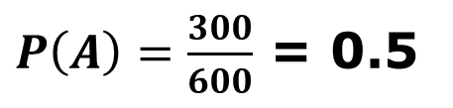
Solución
La compañía farmacéutica A suministró 300 unidades de un medicamento de las cuales 10 eran defectuosas; la compañía B entregó 100 unidades de las que había 20 defectuosas y la compañía C entregó 200 unidades de las que 25 eran defectuosas. Se almacenaron todas las unidades de forma que se mezclaron aleatoriamente. Se toma una unidad al azar y se pide calcular:
 | Defectuosa | Buena
Compañía | D | D' | TOTAL
A | 10 | 290 | 300
B | 20 | 80 | 100
C | 25 | 175 | 200
TOTAL | 55 | 545 | 600
a. Probabilidad de que sea de la compañía A.
$P\left(A\right)=\frac{300}{600}$ = 0.5

Slide 19
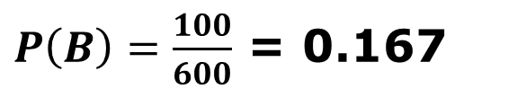
Solución
La compañía farmacéutica A suministró 300 unidades de un medicamento de las cuales 10 eran defectuosas; la compañía B entregó 100 unidades de las que había 20 defectuosas y la compañía C entregó 200 unidades de las que 25 eran defectuosas. Se almacenaron todas las unidades de forma que se mezclaron aleatoriamente. Se toma una unidad al azar y se pide calcular:
 | Defectuosa | Buena
Compañía | D | D' | TOTAL
A | 10 | 290 | 300
B | 20 | 80 | 100
C | 25 | 175 | 200
TOTAL | 55 | 545 | 600
b. Probabilidad de que sea de la compañía B.
$P\left(B\right)=\frac{100}{600}$ = 0.167

Slide 20

Solución
La compañía farmacéutica A suministró 300 unidades de un medicamento de las cuales 10 eran defectuosas; la compañía B entregó 100 unidades de las que había 20 defectuosas y la compañía C entregó 200 unidades de las que 25 eran defectuosas. Se almacenaron todas las unidades de forma que se mezclaron aleatoriamente. Se toma una unidad al azar y se pide calcular:
 | Defectuosa | Buena
Compañía | D | D' | TOTAL
A | 10 | 290 | 300
B | 20 | 80 | 100
C | 25 | 175 | 200
TOTAL | 55 | 545 | 600
c. Probabilidad de que sea de C y defectuosa.
$P\left(C∩D\right)=\frac{25}{600}$ = 0.04167

Slide 21
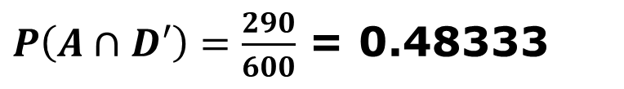
Solución
La compañía farmacéutica A suministró 300 unidades de un medicamento de las cuales 10 eran defectuosas; la compañía B entregó 100 unidades de las que había 20 defectuosas y la compañía C entregó 200 unidades de las que 25 eran defectuosas. Se almacenaron todas las unidades de forma que se mezclaron aleatoriamente. Se toma una unidad al azar y se pide calcular:
 | Defectuosa | Buena
Compañía | D | D' | TOTAL
A | 10 | 290 | 300
B | 20 | 80 | 100
C | 25 | 175 | 200
TOTAL | 55 | 545 | 600
d. Probabilidad de que sea de A y buena.
$P\left(A∩D′\right)=\frac{290}{600}$ = 0.48333

Slide 22

Solución
La compañía farmacéutica A suministró 300 unidades de un medicamento de las cuales 10 eran defectuosas; la compañía B entregó 100 unidades de las que había 20 defectuosas y la compañía C entregó 200 unidades de las que 25 eran defectuosas. Se almacenaron todas las unidades de forma que se mezclaron aleatoriamente. Se toma una unidad al azar y se pide calcular:
 | Defectuosa | Buena
Compañía | D | D' | TOTAL
A | 10 | 290 | 300
B | 20 | 80 | 100
C | 25 | 175 | 200
TOTAL | 55 | 545 | 600
e. Probabilidad de que sea buena.
$P\left(D′\right)=\frac{545}{600}$ = 0.90833

Slide 23
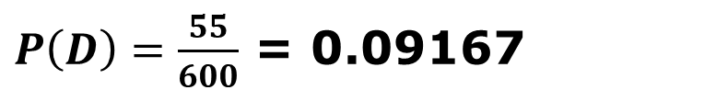
Solución
La compañía farmacéutica A suministró 300 unidades de un medicamento de las cuales 10 eran defectuosas; la compañía B entregó 100 unidades de las que había 20 defectuosas y la compañía C entregó 200 unidades de las que 25 eran defectuosas. Se almacenaron todas las unidades de forma que se mezclaron aleatoriamente. Se toma una unidad al azar y se pide calcular:
 | Defectuosa | Buena
Compañía | D | D' | TOTAL
A | 10 | 290 | 300
B | 20 | 80 | 100
C | 25 | 175 | 200
TOTAL | 55 | 545 | 600
f. Probabilidad de que sea defectuosa.
$P\left(D\right)=\frac{55}{600}$ = 0.09167

Slide 24
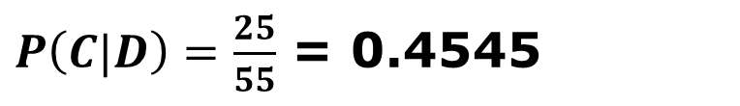
Solución
La compañía farmacéutica A suministró 300 unidades de un medicamento de las cuales 10 eran defectuosas; la compañía B entregó 100 unidades de las que había 20 defectuosas y la compañía C entregó 200 unidades de las que 25 eran defectuosas. Se almacenaron todas las unidades de forma que se mezclaron aleatoriamente. Se toma una unidad al azar y se pide calcular:
 | Defectuosa | Buena
Compañía | D | D' | TOTAL
A | 10 | 290 | 300
B | 20 | 80 | 100
C | 25 | 175 | 200
TOTAL | 55 | 545 | 600
g. Si es defectuosa, ¿cuál es la probabilidad de que sea de la compañía C?.
$P\left(C|D\right)=\frac{25}{55}$ = 0.4545
Probabilidad condicional

Slide 25

Solución
La compañía farmacéutica A suministró 300 unidades de un medicamento de las cuales 10 eran defectuosas; la compañía B entregó 100 unidades de las que había 20 defectuosas y la compañía C entregó 200 unidades de las que 25 eran defectuosas. Se almacenaron todas las unidades de forma que se mezclaron aleatoriamente. Se toma una unidad al azar y se pide calcular:
 | Defectuosa | Buena
Compañía | D | D' | TOTAL
A | 10 | 290 | 300
B | 20 | 80 | 100
C | 25 | 175 | 200
TOTAL | 55 | 545 | 600
g. Si es defectuosa, ¿cuál es la probabilidad de que sea de la compañía C?.
Probabilidad condicional
$P\left(C|D\right)=\frac{P\left(C∩D\right)}{P\left(D\right)}=\frac{25/600}{55/600}$ $=\frac{25}{55}$= 0.4545

Slide 26
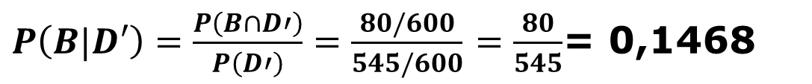
Solución
La compañía farmacéutica A suministró 300 unidades de un medicamento de las cuales 10 eran defectuosas; la compañía B entregó 100 unidades de las que había 20 defectuosas y la compañía C entregó 200 unidades de las que 25 eran defectuosas. Se almacenaron todas las unidades de forma que se mezclaron aleatoriamente. Se toma una unidad al azar y se pide calcular:
 | Defectuosa | Buena
Compañía | D | D' | TOTAL
A | 10 | 290 | 300
B | 20 | 80 | 100
C | 25 | 175 | 200
TOTAL | 55 | 545 | 600
h. Si es buena. ¿cuál es la probabilidad de que sea de la compañía B?.
Probabilidad condicional
$P\left(B|D′\right)=\frac{P\left(B∩D′\right)}{P\left(D′\right)}=\frac{80/600}{545/600}$ $=\frac{80}{545}$= 0,1468

Slide 27
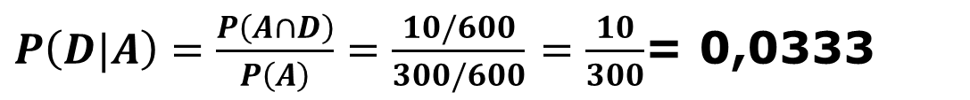
Solución
La compañía farmacéutica A suministró 300 unidades de un medicamento de las cuales 10 eran defectuosas; la compañía B entregó 100 unidades de las que había 20 defectuosas y la compañía C entregó 200 unidades de las que 25 eran defectuosas. Se almacenaron todas las unidades de forma que se mezclaron aleatoriamente. Se toma una unidad al azar y se pide calcular:
 | Defectuosa | Buena
Compañía | D | D' | TOTAL
A | 10 | 290 | 300
B | 20 | 80 | 100
C | 25 | 175 | 200
TOTAL | 55 | 545 | 600
i. Si es de la compañía A, ¿cuál es la probabilidad de que sea defectuosa.
Probabilidad condicional
$P\left(D|A\right)=\frac{P\left(A∩D\right)}{P\left(A\right)}=\frac{10/600}{300/600}$ $=\frac{10}{300}$= 0,0333

Slide 28
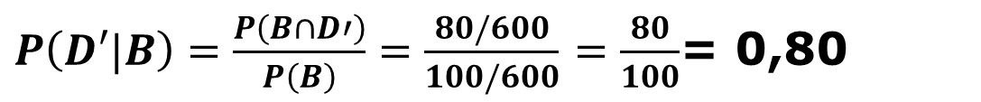
Solución
La compañía farmacéutica A suministró 300 unidades de un medicamento de las cuales 10 eran defectuosas; la compañía B entregó 100 unidades de las que había 20 defectuosas y la compañía C entregó 200 unidades de las que 25 eran defectuosas. Se almacenaron todas las unidades de forma que se mezclaron aleatoriamente. Se toma una unidad al azar y se pide calcular:
 | Defectuosa | Buena
Compañía | D | D' | TOTAL
A | 10 | 290 | 300
B | 20 | 80 | 100
C | 25 | 175 | 200
TOTAL | 55 | 545 | 600
j. Si es de la compañía B ¿cuál es la probabilidad de que sea buena?.
Probabilidad condicional
$P\left(D′|B\right)=\frac{P\left(B∩D′\right)}{P\left(B\right)}=\frac{80/600}{100/600}$ $=\frac{80}{100}$= 0,80

